Slide 1
第5章 输入/输出技术
5.1 I/O接口基础及简单接口应用
5.2 LED数码管及I/O设备信息交换方式
5.3 简单交通信号灯系统的实现

Slide 2
5.1.1 基本知识
1. I/O接口概述
什么是I/O接口？
将外设连接到总线上的一组逻辑电路的总称
实现外设与主机之间的信息交换
CPU
RAM
ROM
I/O
接
口
电
路
外存
AB
输入设备
DB
输出设备
CB
其它设备

Slide 3
5.1.1 基本知识
2. I/O接口的功能
命令、数据和状态的缓冲、隔离和锁存
接口电路用于缓冲或锁存数据、命令和状态信息，确保计算机和外设之间可靠的信息传送
连接必须遵循“输入要三态、输出要锁存”的原则。
信息形式和格式转换
信息的输入输出及与CPU和I/O设备进行联络
根据寻址信息选择外设
CPU通过I/O端口进行寻址

Slide 4
5.1.1 基本知识
3. I/O 端口的编址方式
I/O端口：CPU可直接读/写的 I/O接口内部的寄存器；
端口地址：用8位或16位编址
I/O接口
CPU
DB
数据线
外设
数据端口
控制端口
状态端口
数据寄存器
AB
控制信息
控制寄存器
CB
状态信息
状态寄存器
Notes:
I/O 端口有三种类型：数据端口、状态端口、控制（或命令）端口。根据需要，不同外设具有端口数各不相同。
CPU 通过数据端口从外设读入数据或向外设输出数据；从外设的状态端口读入其当前状态；通过控制端口向外设发出控制命令。

Slide 5
5.1.1 基本知识
3. I/O 端口的编址方式
接口电路占用的I/O端口有两类编址形式
I/O端口与内存独立编址
I/O地址空间独立于存储地址空间
如8086/8088
I/O端口与内存统一编址
它们共享一个地址空间
如M6800

Slide 6

5.1.1 基本知识
3. I/O 端口的编址方式——I/O端口与内存独立编址
优点：
I/O端口的地址空间独立
控制和地址译码电路相对简单
专门的I/O指令使程序清晰易读
FFFFFH
内存
空间
FFFFH
I/O
空间
缺点：
I/O指令没有存储器指令丰富
0
80x86采用I/O端口独立编址

Slide 7
5.1.1 基本知识
3. I/O 端口的编址方式——I/O端口与内存统一编址
优点：
不需要专门的I/O指令
I/O数据存取与存储器数据存取一样灵活
FFFFFH
内存
部分
缺点：
I/O端口要占去部分存储器地址空间
程序不易阅读（不易分清访存和访问外设）
存储器空间
I/O
部分
00000H

Slide 8
5.1.1 基本知识
4. 接口电路基本结构
I/O接口电路
CPU
数据总线DB
数据
外设
数据寄存器
地址总线AB
状态
状态寄存器
控制总线CB
控制
控制寄存器

Slide 9
5.1.1 基本知识
4. 接口电路基本结构
CPU与外设需要交换数据、状态和控制信息。
数据寄存器
数据输入寄存器：保存外设给CPU的数据
数据输出寄存器：保存CPU给外设的数据
状态寄存器
保存外设或接口电路的状态， CPU通过其来了解外设状态
控制寄存器
保存CPU给外设或接口电路的命令
这3类寄存器分别称为数据端口、状态端口和控制端口，或简称数据口、状态口和控制口，每类端口的数量可能不止一个
Notes:
从应用角度看内部，IO接口表现为3类寄存器。

Slide 10
5.1.1 基本知识
5. 接口电路分类
按数据传送方式分：并行接口和串行接口；
按功能选择的灵活性分：可编程接口和不可编程接口
按通用性分：通用接口和专用接口
按数据控制方式分：程序型接口和 DMA型接口

Slide 11
5.1.1 基本知识
6. 输入输出（I/O）指令
（1）直接寻址I/O指令
IN AL，n； AL←（n）
n = 00H~FFH
8位端口地址
或 IN AX，n； AX←（n）（n+1）
OUT n，AL； （n） ← AL
或 OUT n，AX； （n） （n+1） ← AX
IN
n
n+1
CPU
I/O端口
AH AL
OUT

Slide 12
5.1.1 基本知识
6. 输入输出（I/O）指令
（2）DX间接寻址I/O指令
当端口地址为0000H~FFFFH时，要使用DX间接寻址
IN AL，DX；AL←（DX），DX指向的端口内容送AL
OUT DX，AL；（DX）← AL，AL内容送到DX指向端口
CPU
I/O接口
IN
DX
n
n+1
n
n= 0000H~FFFFH
16位端口地址
AH AL
OUT

Slide 13
5.1.2 简单接口芯片
1. 三态门接口--缓冲器
74LS244
单向
74LS245
双向
DIR V_{CC}
输入
A
输出
Y
A
B
A
B
G
G
74LS244单向传输
当G=“0” , A 端→ Y端
74LS245：
当G=“0”时 双向传输
DIR=“1”，A→B
DIR=“0”，B→A
Notes:
74LS244 芯片除用作输入接口外，还常用来作为信号的驱动器

Slide 14
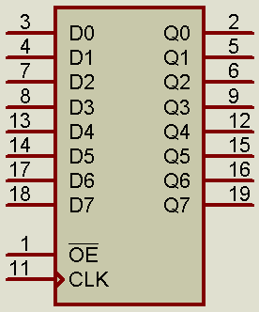
5.1.2 简单接口芯片
2. 锁存器接口--74LS374带有三态输出的8D触发器
74LS374真值表
输出允许OE* | 钟控CLK | 数据 输入Di | 数据 输出Qi
L | 无↑ | X | 保持
L | ↑ | H | H
L | ↑ | L | L
H | X | X | 高阻
74LS374

Slide 15
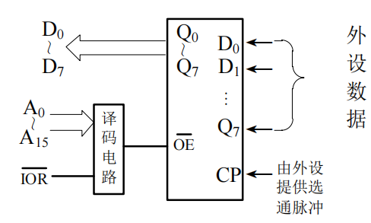
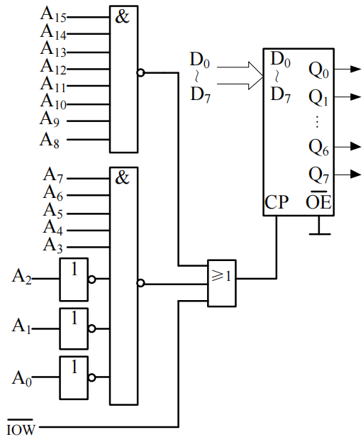
74LS374 用作输入接口
74LS374 用作输出接口

Slide 16
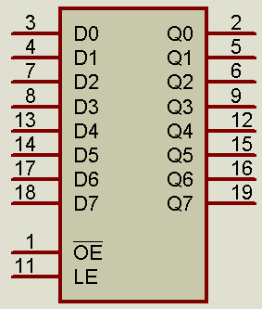
5.1.2 简单接口芯片
74LS373 带有三态输出的8D锁存器
输出 允许OE* | 锁存 允许LE | 数据 输入Di | 数据 输出Qi
L | H | H | H
L | H | L | L
L | L | X | 保持
H | X | X | 高阻
74LS373

Slide 17
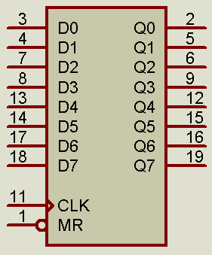
5.1.2 简单接口芯片
74LS273 带复位的8D触发器（无三态）
复位MR*
复位MR* | 钟控CLK | 数据 输入Di | 数据 输出Qi
L | X | X | L
H | ↑ | H | H
H | ↑ | L | L
H | 无↑ | X | 保持
74LS273

Slide 18
5.1.2 简单接口芯片
3. 案例实现5-1：开关控制7段数码管
根据开关状态在7段数码管上显示数字或符号
设输出接口的地址为0F2H
设输入接口地址为0F0H
当开关的状态分别为0000～1111时，在7段数码管上对应显示 ’0’～’F’

Slide 19
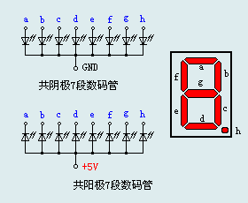
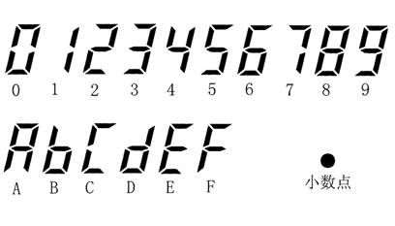
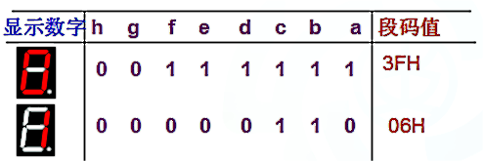
5.1.2 简单接口芯片
7段数码管及其字符显示
共阴极数码管显示

Slide 20
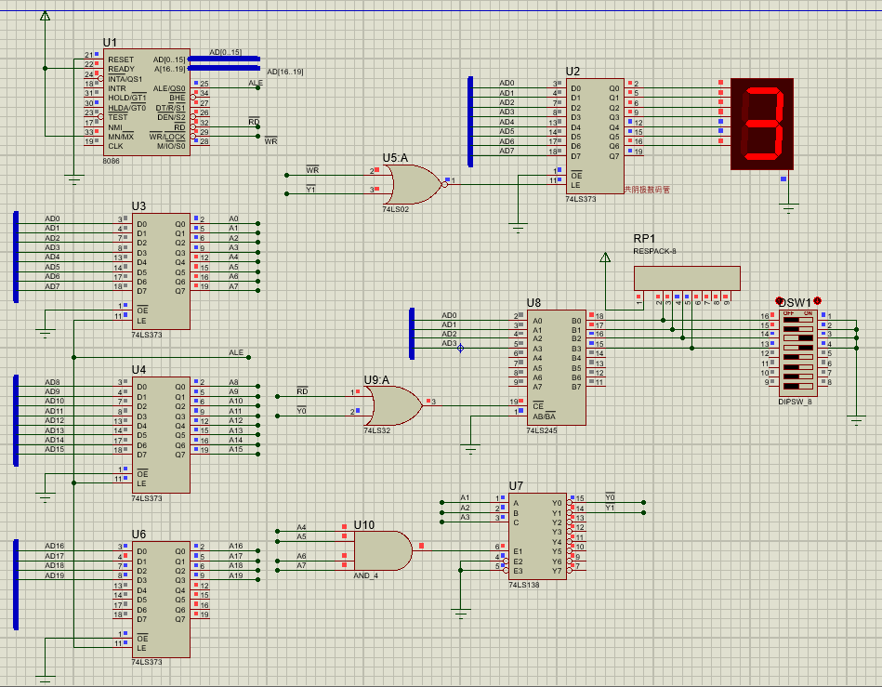
案例5-1 Proteus仿真参考图
74LS245-Y0: 00F0H = 0000 0000 1111 0000B
74LS373-Y1: 00F2H = 0000 0000 1111 0010B

Slide 21
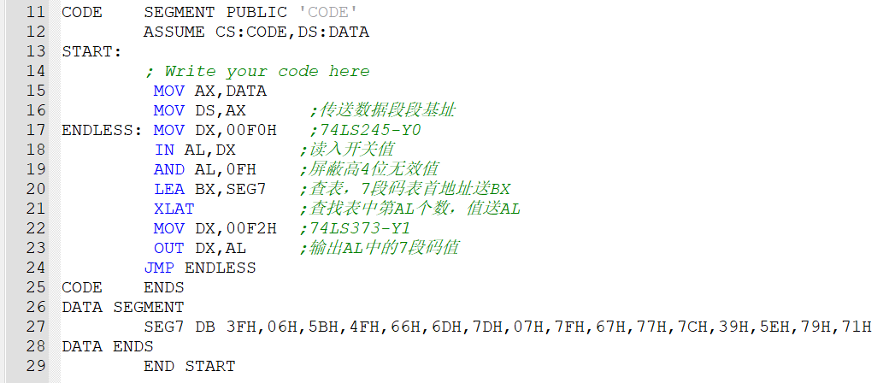
5.1.2 简单接口芯片
案例实现5-1：开关控制7段数码管

Slide 22
5.2 LED数码管及I/O设备信息交换方式
1. 微机与 I/O 设备的信息交换方式
微型计算机与外设之间数据的输入输出，实际上是 CPU、内存与外设接口之间进行的信息传送。主要有 4 种方式：
无条件传送方式
条件传送（查询工作）方式
中断控制传送方式
直接存储器存取(DMA)方式

Slide 23
5.2 LED数码管及I/O设备信息交换方式
（1） 无条件传送方式（同步传送方式）
特点：适用于总是处于准备好状态的外设（如LED数码管、按键等）；CPU执行IN 或OUT指令完成与接口之间的数据传送。
MOV DX, 160H
IN AL, DX
无条件传送：输入示例

Slide 24
5.2 LED数码管及I/O设备信息交换方式
（1） 无条件传送方式（同步传送方式）
MOV DX, 160H
MOV AL, [BX]
OUT DX, AL
无条件传送：输出示例

Slide 25
5.2 LED数码管及I/O设备信息交换方式
（2） 条件传送（查询工作）方式
特点：CPU需要查询外设的工作状态，然后在外设可以交换信息的情况下（就绪）实现数据输入或输出。
对外设及接口的要求：
外设应提供设备状态信息
接口应具备状态端口
查询外设状态
查询环节:寻址状态口
N
就绪？
传送环节:寻址数据口
Y
数据交换

Slide 26
就绪（Ready）
就绪：满;空、闲、不忙
在输入场合
“就绪”说明输入接口已准备好送往CPU的数据，正等着CPU来读取
该状态也可用接口中数据缓冲器已“满”来描述
在输出场合
“就绪”说明输出接口已做好准备，等待接收CPU要输出的数据
该状态也可用接口数据缓冲器已“空”、或者用接口（外设）“闲”或不“忙（Busy）”来描述

Slide 27
5.2 LED数码管及I/O设备信息交换方式
例: 查询输入
当READY=1时，表示输入数据准备好
接到D₇位上。
初始化
查询
数据
端口
DB
查询状态
输入
设备
CPU
N
READY=1?
D₇
状态
端口
READY
Y
完成一次查询输入：
读入数据
NEXT：IN AL，状态口地址
AND AL，80H
JZ NEXT
IN AL，数据口地址
N
传送完
Y

Slide 28
5.2 LED数码管及I/O设备信息交换方式
例：查询输出 ，编程将DATA开始的100个字节输出
D7-D0
74LS374
D7-D0
Q7
Q6
Q5
Q4
Q3
Q2
Q1
Q0
D7
D6
D5
D4
D3
D2
D1
D0
D5
数据端口
IOW
≥1
F8H
CP
地址译码电路
外设
OE
状态端口
FBH
≥1
BUSY
IOR
状态表示：D5=1忙；D5 =0准备好

Slide 29
5.2 LED数码管及I/O设备信息交换方式
程序段：
DATA DB 30H,40H,60H…..
状态端口 FBH
D5=1忙
D5 =0准备好
数据端口 F8H
查询输出
LEA BX，DATA
MOV CX，100;
NEXT：IN AL，0FBH
AND AL，20H
;0010 0000B
JNZ NEXT
MOV AL,[BX];
OUT 0F8H,AL
INC BX
DEC CX;
JNZ NEXT
查询
传送

Slide 30
5.2 LED数码管及I/O设备信息交换方式
（3） 中断控制传送方式
中断：CPU在执行程序中，被内部或外部的事件所打断，转去执行一段预先安排好的中断服务程序；服务结束后，又返回原来的断点，继续执行原来程序的过程。
断点：主程序暂停执行指令的地址。
主程序
特点：
外设主动向CPU提出请求，CPU再去为它服务；服务结束后，CPU返回原主程序继续执行；
优点：CPU效率高，实时性好，速度快
缺点：程序编制较为复杂
中断服务程序
中断请求
对外设
进行
处理
断点
继续执行
返回断点

Slide 31
5.2 LED数码管及I/O设备信息交换方式
数据
端口
DB
查询方式
输入
设备
CPU
查询方式存在等待过程，降低CPU利用率
D₇位
状态
端口
READY
数据
端口
DB
中断方式
输入
设备
CPU
利用中断来实现CPU与外设之间的高效数据传送。
中断控
制电路
INTR
中断请求

Slide 32
5.2 LED数码管及I/O设备信息交换方式
（4） 直接存储器存取（DMA）方式
特点：在DMAC（DMA控制器）控制下，外设直接和存储器进行数据传送，适合大量、快速数据传送。

Slide 33
5.2 LED数码管及I/O设备信息交换方式
典型的 DMA 传送流程
外设通过DMAC向
CPU发送DMA请求
HOLD 总线请求信号
HLDA 总线响应信号
CPU响应DMA请求，
交出总线控制权
DMA方式需要CPU释放总线，由DMAC管理，完成数据传送。
从源地址读取数据
修改
地址
指针
将数据写入目的地址
数据传送结束否？
N
Y
DMA结束

Slide 34
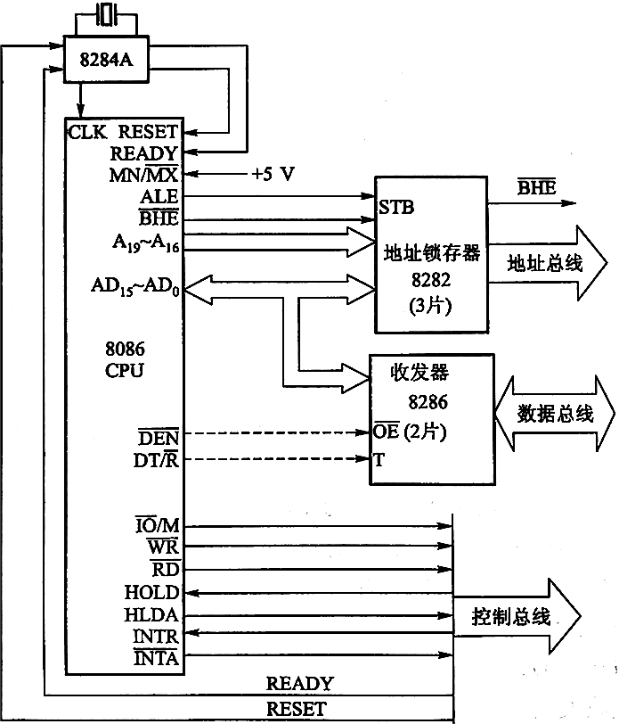
5.3 简单交通信号灯系统的实现
最小模式下的系统配置

Slide 35
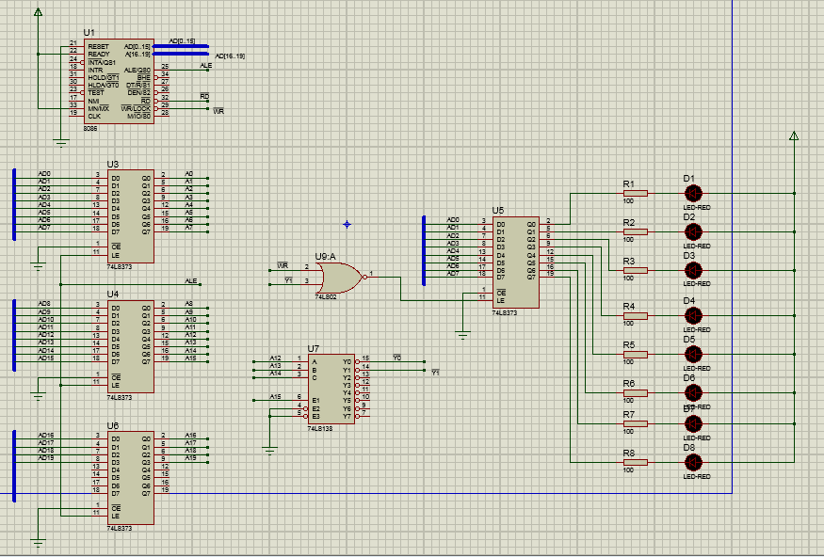
作业1：请结合第1章简单红绿灯系统设计，参照第2章案例2-1或2-2完成简单接口红绿灯系统设计并在Proteus仿真系统中实现。

Slide 36
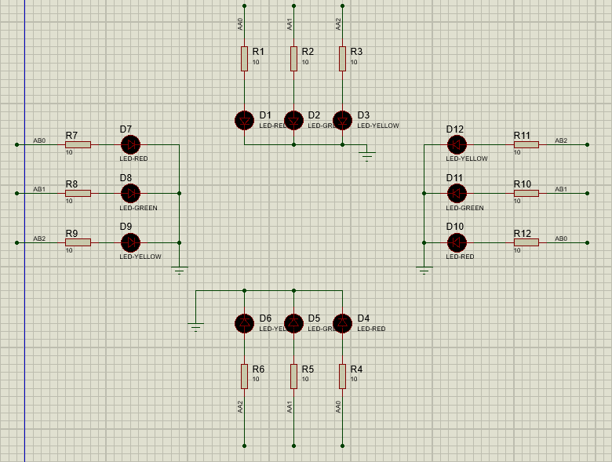
简单接口红绿灯系统原理图 -- 红绿灯部分
Notes:
一般采用低电平驱动LED

Slide 37
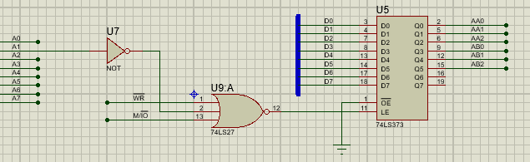
简单接口红绿灯系统原理图 -- 输出接口部分
OUT 02H, AL
;02H=0000 0010B
红绿灯控制码值与对应红绿灯状态 | A7 | A6 | A5-AB2 (南北道黄灯) | A4-AB1 (南北道绿灯) | A3-AB0 (南北道红灯) | A2-AA2 (东西道黄灯) | A1-AA1 (东西道绿灯) | A0-AA0 (东西道红灯)
南北道红灯亮，东西道绿灯亮，持续7秒； | 0 | 0 | 0 | 0 | 1 | 0 | 1 | 0
南北道红灯亮，东西道黄灯亮，持续3秒； | 0 | 0 | 0 | 0 | 1 | 1 | 0 | 0
南北道绿灯亮，东西道红灯亮，持续7秒； | 0 | 0 | 0 | 1 | 0 | 0 | 0 | 1
南北道黄灯亮，东西道红灯亮，持续3秒； | 0 | 0 | 1 | 0 | 0 | 0 | 0 | 1

Slide 38
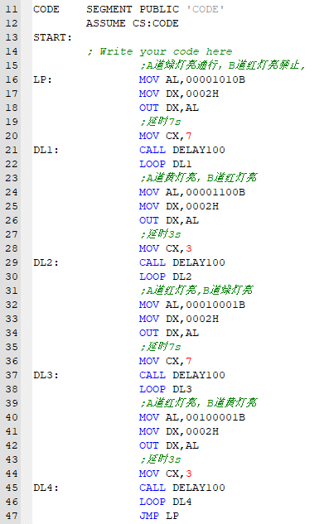
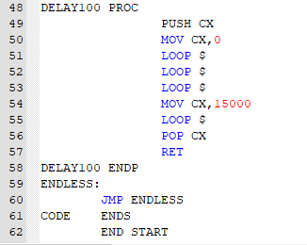
参考程序

Slide 39
第5章——习题
p150
5.2, 5.3, 5.4, 5.5

